Slide 1
大队委竞选
五15 王紫涵

Slide 2
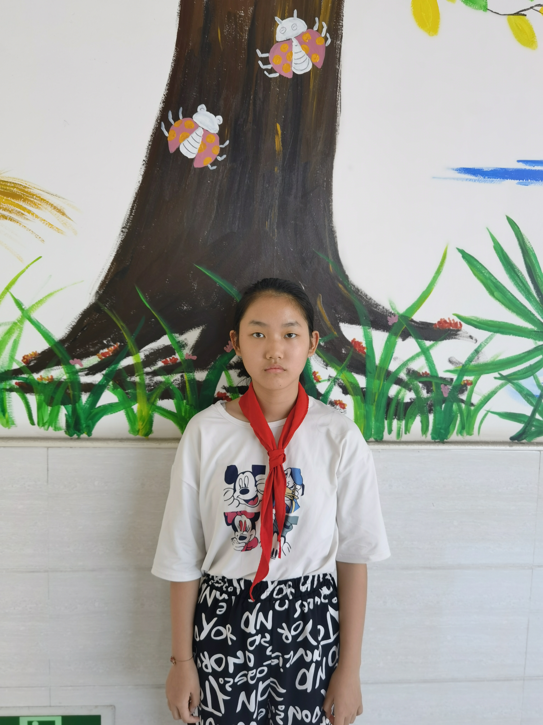
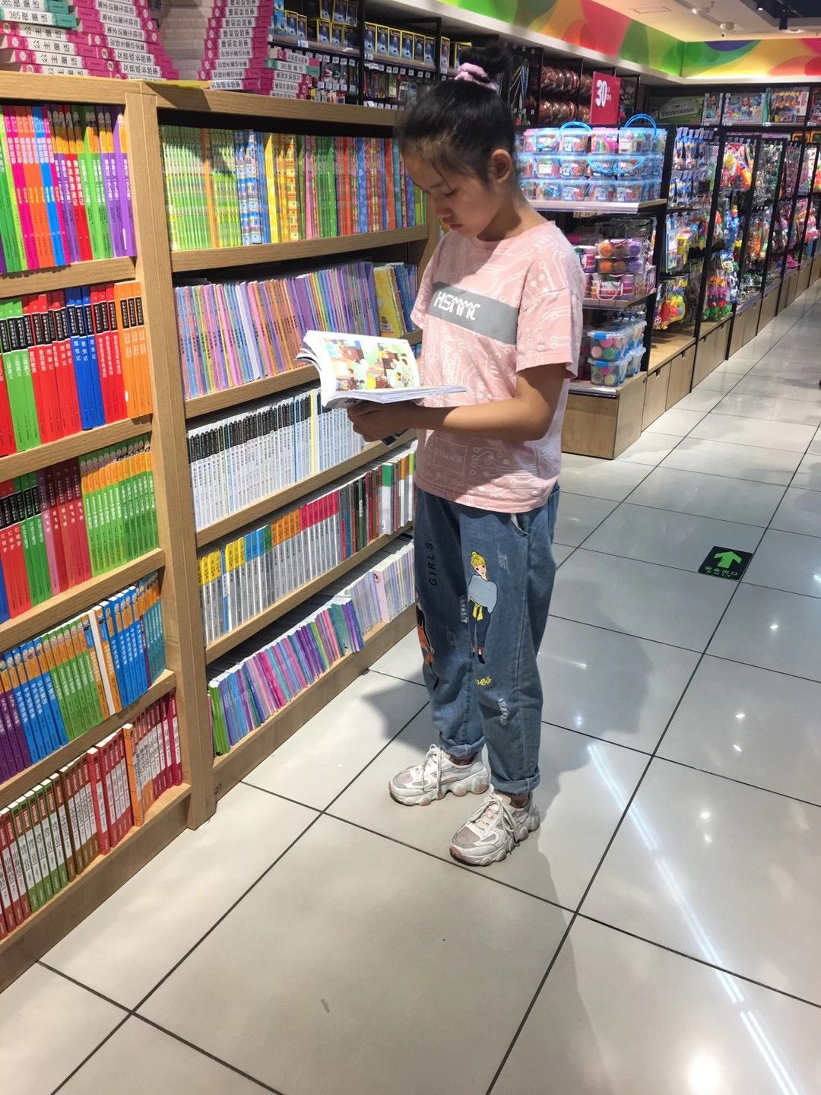
个人简介
姓名：王紫涵
班级：五15班
年龄：12岁
竞选职位：纪检部干事

Slide 3
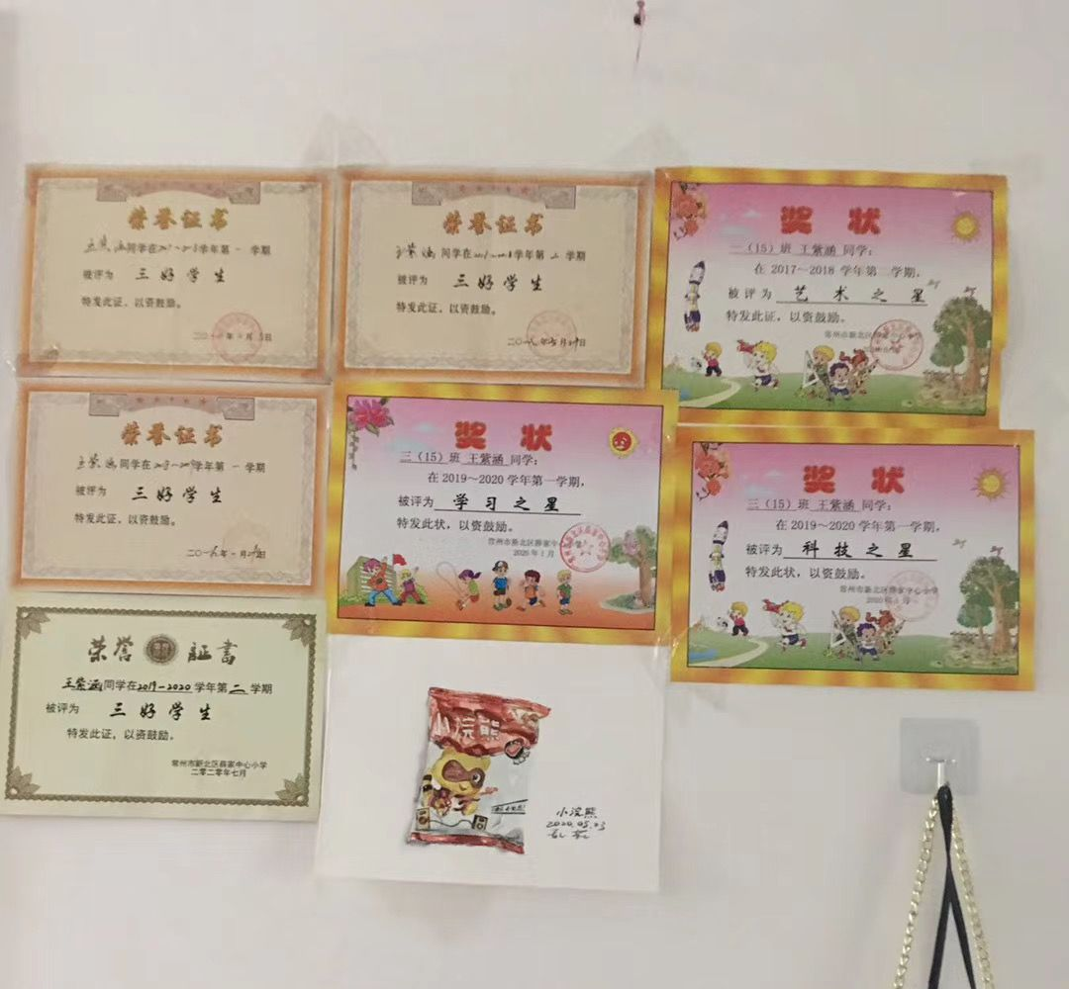
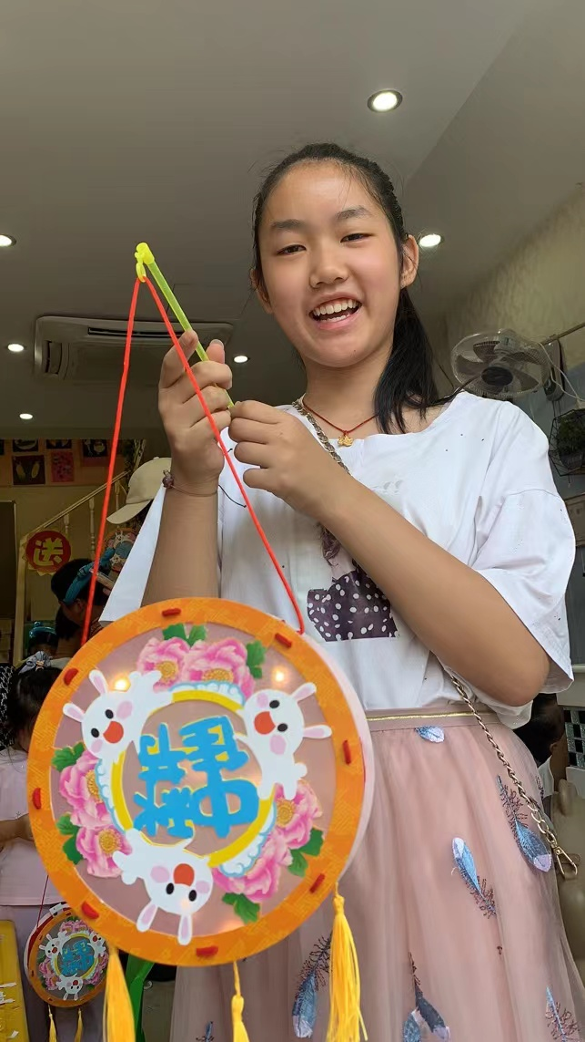
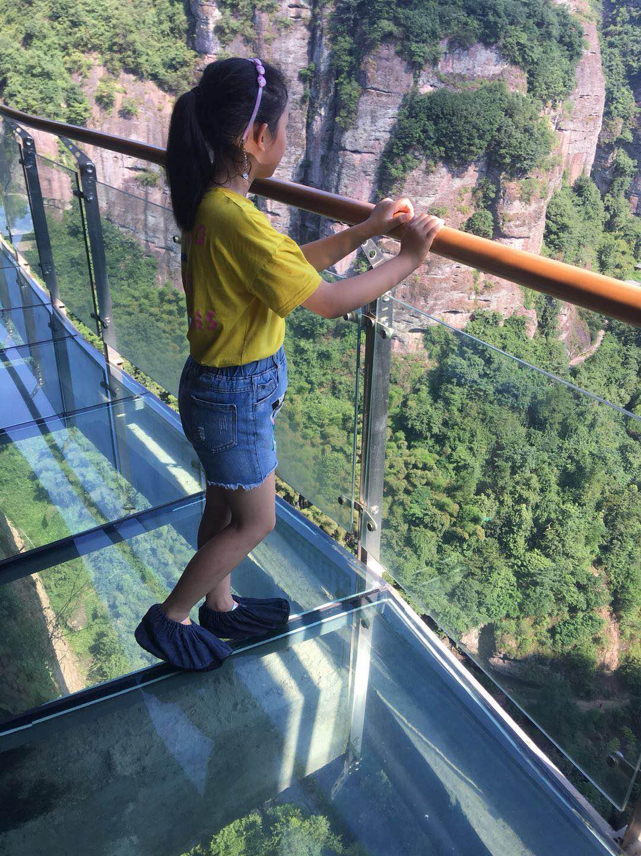
竞选宣言
我是一个学习刻苦、做事认真细致的女孩。五年来，我多次被评为三好学生，还积极参加校内外的各项活动，赢得了老师们的一致赞赏，同学们也对我钦佩有加。
我的爱好广泛，喜欢阅读和绘画，有时还喜欢动手做一些小点心、小手工等，每年班级内布置做月饼、花灯时，我的作品都能得到大家的肯定。我还喜欢旅游，看看祖国的大好河山，这既开阔了我的视野，也让我越发热爱我的祖国。
今天我选择竞选纪检部干事，是因为我觉得自己首先能严于律己，遵守校纪校规，而且我非常乐意为学校和老师、同学们服务。我一定会尽心尽力做好分内的工作，希望大家能投我一票，谢谢大家！

Slide 4
谢谢大家！

